Slide 1
TIẾNG VIỆT 1
Tập 1
Tuần 1
Bài 1: a – c

Slide 2

KHỞI ĐỘNG

Slide 3
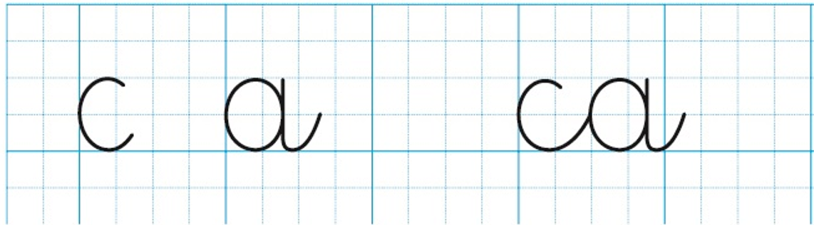
TẬP VIẾT

Slide 4
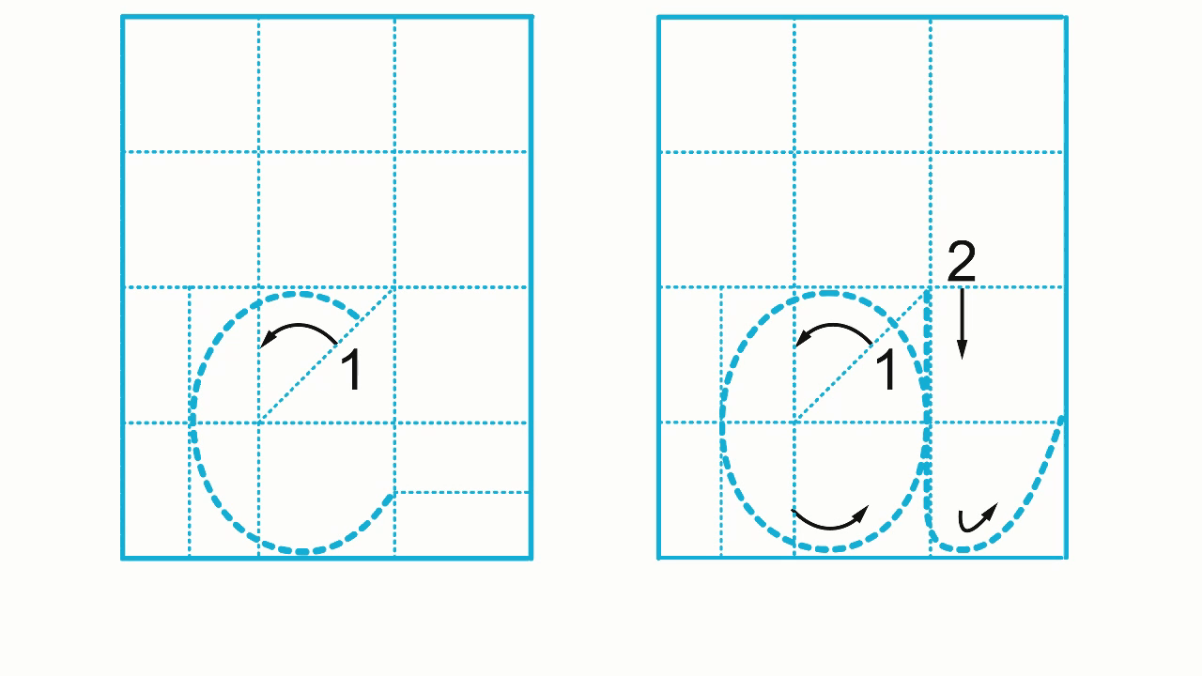

Slide 5

VIẾT BẢNG CON

Slide 6



校园
安全
Thư giãn

Slide 7
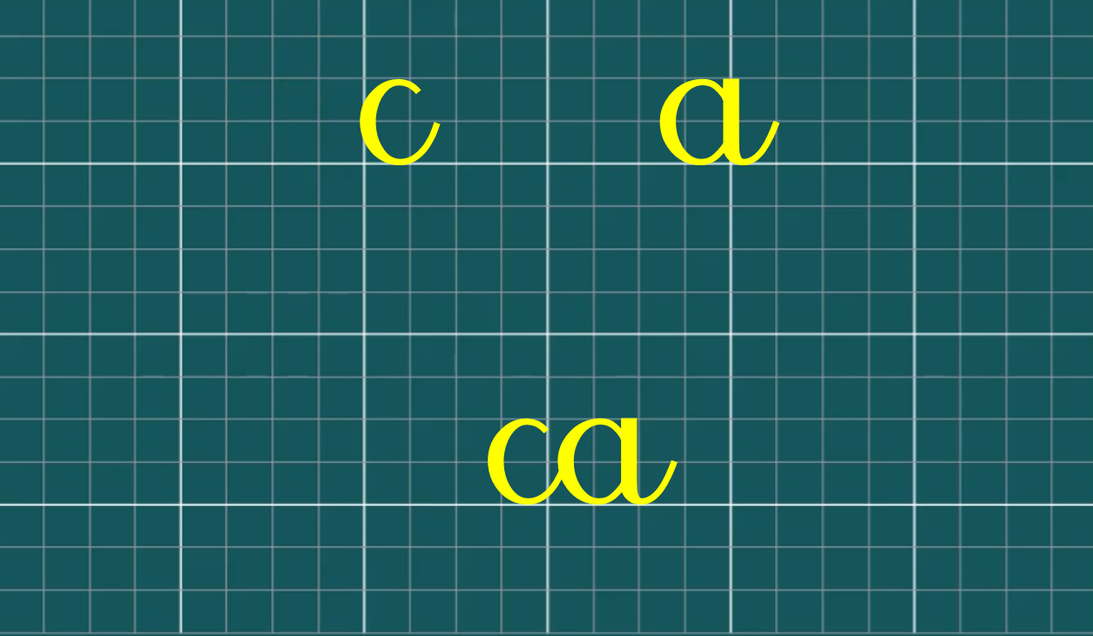

Slide 8


Tạm biệt và hẹn gặp lại!

Slide 9


